Slide 1


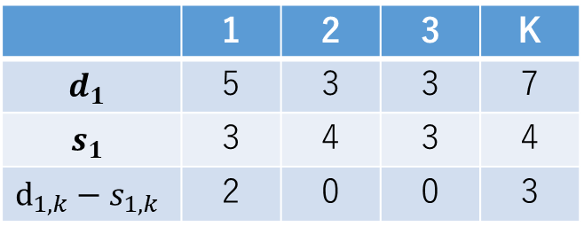
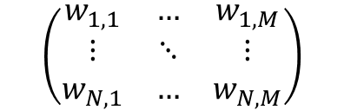
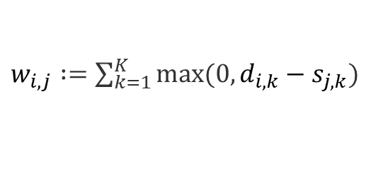
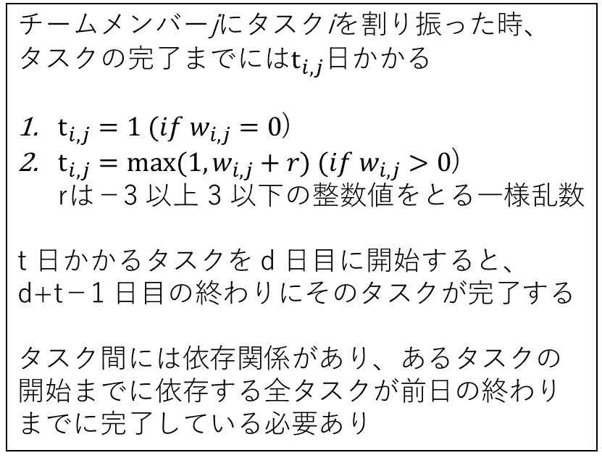


タスク N=1000個
チームメンバー M=20人
Kは10以上20以下の整数値をとる一様乱数
Rは1000以上3000以下の整数値をとる一様乱数
要求技能 $d_{i}=$ ($d_{i,1}$… $d_{i,K}$)
技能 $s_{j}=$ ($s_{j,1}$… $s_{j,K}$)
1
2
3
K
1
2
3
K
チームメンバーjにタスクiを割り振った時、
タスクの完了までには$t_{i,j}$​日かかる
$t_{i,j}=1 (if w_{i,j}=0$)
$t_{i,j}=max⁡(1,w_{i,j}+r) (if w_{i,j}>0$) rは−3 以上 3 以下の整数値をとる一様乱数
t 日かかるタスクを d 日目に開始すると、d+t−1 日目の終わりにそのタスクが完了する
タスク間には依存関係があり、あるタスクの
開始までに依存する全タスクが前日の終わり
までに完了している必要あり
既知
不明
$w_{i,j}$ $:=\sum_{k=1}^{K}{max⁡(0,d_{i,k}−s_{j,k})}$
$$\left(\begin{matrix}w_{1,1} & … & w_{1,M} \\ ⋮ & ⋱ & ⋮ \\ w_{N,1} & … & w_{N,M}\end{matrix}\right)$$
(例) $w_{1,1}$の場合
 | 1 | 2 | 3 | K
$$d_{1}$$ | 5 | 3 | 3 | 7
$$s_{1}$$ | 3 | 4 | 3 | 4
$$d_{1,k}−s_{1,k}$$ | 2 | 0 | 0 | 3
$$w_{1,1}=2+0+0+3=5$$
Notes:
・タスクの順番が分かれば、予想される将来の要求技能レベルが分かってくる
・全体的に強い人間よりも、ギリギリ要求技能を超える人間をアサインできた方が嬉しい
・最初はメンバーの技能が分からないため、こなしたタスクの要求技能と実際かかった日数を基に、
メンバーの技能を推測する必要あり(どうやるのがベストか？パラメトリック？)
・強い人が仕事を終えるのを待ったほうがいいケースがあるはず
・これまでに担当したタスクのdiff情報も基にして、スキルを見積もるべき

Slide 2
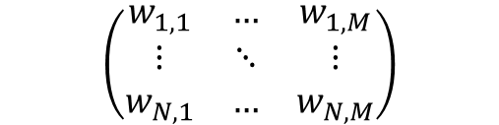
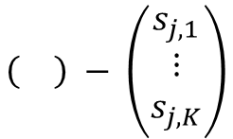
最小二乗法による近似解の導出
$$\left(\begin{matrix}w_{1,1} & … & w_{1,M} \\ ⋮ & ⋱ & ⋮ \\ w_{N,1} & … & w_{N,M}\end{matrix}\right)$$
$$\left(\right) − \left(\begin{matrix}s_{j,1} \\ ⋮ \\ s_{j,K}\end{matrix}\right)$$
Notes:
・まずタスクの依存関係をトポロジカルソートで整理して、こなす順番を考える(複数解のうちどの結果を使うか要調整)
・タスクの順番が分かれば、予想される将来の要求技能レベルが分かってくる
・全体的に強い人間よりも、ギリギリ要求技能を超える人間をアサインできた方が嬉しい
・最初はメンバーの技能が分からないため、こなしたタスクの要求技能と実際かかった日数を基に、
メンバーの技能を推測する必要あり(どうやるのがベストか？パラメトリック？)
・

